Slide 1
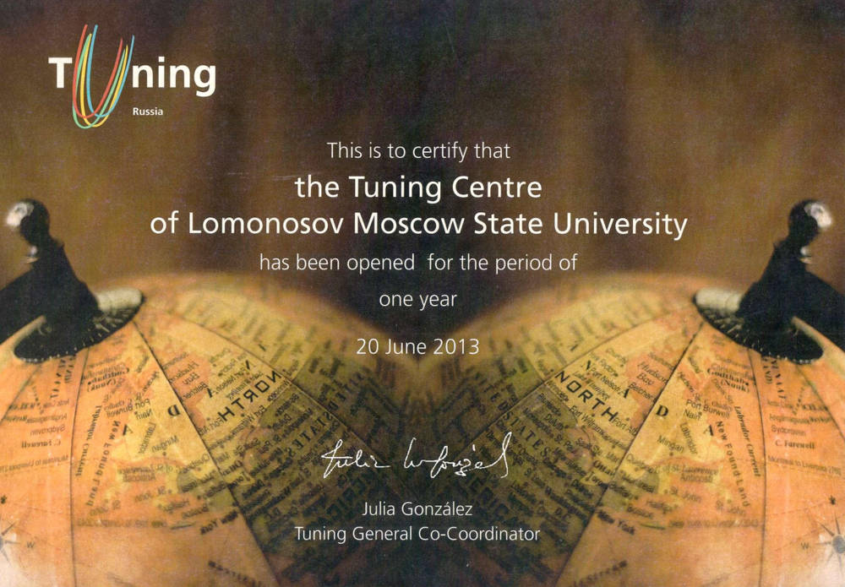

Tuning Center
Center for Higher education contemporary problems
Lomonosov Moscow State University
Faculty of Economics

Slide 2

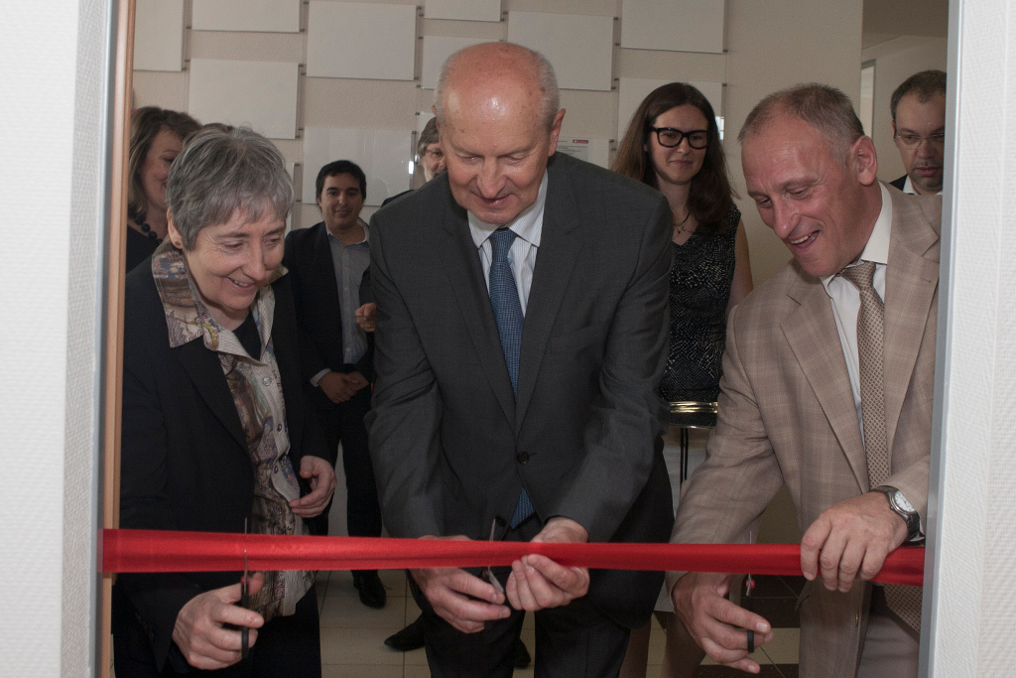
About Center
Lomonosov Moscow State University
TUNING CENTER
3 years of work (established on May 31st, 2013 as a result of Project TUNING RUSSIA-511135-TEMPUS)
Director: Prof. Irina Teleshova, vice-dean EF MSU
Main activities:
  Training
  Consulting
  Research
  Expertise
Web-site: http://www.econ.msu.ru/departments/cphe/

Slide 3
Projects
Lomonosov Moscow State University
TUNING CENTER
Russian Higher Education Integration into EHEA
Development of Russian Higher Education Standards (FGOS 3+, FGOS 3++)
Federal Center for Financial Literacy
Training programs for teaching staff

Slide 4
Russian Higher Education Integration into EHEA
Lomonosov Moscow State University
TUNING CENTER
Support in integration into EHAE
Implementation of best HEIs practices
Training, consulting, dissemination of experience of Russian HEIs integration into EHEA
Dissemination of approaches to educational program design and realization
National Report on Russian Higher Education System

Slide 5
Development of Russian Higher Education Standards
Lomonosov Moscow State University
TUNING CENTER
FGOS 3+
  MSU participated in development of most of the standards
FGOS 3++
  Development of generic competences for Bachelor, Master and PhD levels

Slide 6
Training programs for teaching staff
Lomonosov Moscow State University
TUNING CENTER
In cooperation with E-NANO (e-education for nano-industry)
Development and realization of educational programs using competence-based approach and requirements of educational and professional standard
Duration: 2 months, 90 hours (26 – contact hours/ 64 hours – individual work)
Target audience: teaching staff, administrative and support staff of HEIs
Format: distant learning with in-class session at MSU

Slide 7
Training programs for teaching staff
Lomonosov Moscow State University
TUNING CENTER

Slide 8
Federal Center for Financial Literacy
Lomonosov Moscow State University
TUNING CENTER
Project of Ministry of Finance and World Bank on Financial Literacy in Russia
Methodological assistance in development of education programs on financial literacy for bachelors
Training programs for teaching staff (about 500 people will be trained)

Slide 9
Partners
Lomonosov Moscow State University
TUNING CENTER
ВПО КГПУ имени. В.П.Астафьева | Алтайский государственный университет
Национальный исследовательский Томский политехнический университет | Северный (Арктический) федеральный университет имени М.В.Ломоносова
Тульский государственный педагогический университет имени Л.Н.Толстого | Волгоградский государственный университет
Тверской государственный университет | Балтийский федеральный университет имени Иммануила Канта
Северо-Восточный федеральный университет имени М.К.Аммосова | Кубанский государственный университет
Удмуртский государственный университет | Казанский (Приволжский) федеральный университет
Центр международного обучения и Тюнинга (Ростов-на-Дону) | Саратовский национальный исследовательский государственный университет имени Н.Г. Чернышевского
Институт истории и международных отношений ЮФУ | Северо-Кавказский федеральный университет
 | Национальный исследовательский Томский государственный университет

Slide 10
универсальные компетенции
Lomonosov Moscow State University
TUNING CENTER
Наименование категории компетенций | Код и наименование универсальной компетенции выпускника программы бакалавриата
Системное и критическое мышление | УК-1. Способен осуществлять поиск, критический анализ и синтез информации, применять системный подход, основанный на научном мировоззрении, для решения поставленных задач
Разработка и реализация проектов | УК-2. Способен определять круг задач в рамках поставленной цели и выбирать оптимальные способы их решения, исходя из действующих правовых норм и имеющихся ресурсов
Командная работа и лидерство | УК-3. Способен осуществлять социальное взаимодействие и реализовывать свою роль в команде
Коммуникация | УК-4. Способен осуществлять деловую коммуникацию в устной и письменной формах на государственном(ых) и иностранном(ых) языках
Межкультурное взаимодействие | УК-5. Способен воспринимать межкультурное разнообразие общества в социально-историческом, этическом и философском контекстах
Самоорганизация и саморазвитие (в т.ч. Здоровьесбережение) | УК-6. Способен управлять своим временем, выстраивать и реализовывать траекторию саморазвития на основе принципов образования в течение всей жизни
 | УК-7. Способен поддерживать должный уровень физической подготовленности для обеспечения полноценной социальной и профессиональной деятельности
Экономическая культура | УК-8. Способен принимать обоснованные и ответственные решения в сфере личных финансов
Правовая культура | УК-9. Способен принимать обоснованные и ответственные решения на личном уровне в сфере правовых отношений
Безопасность жизнедеятельности | УК-10. Способен создавать и поддерживать безопасные условия жизнедеятельности, в том числе при возникновении чрезвычайных ситуаций

Slide 11
программа повышения квалификации
Lomonosov Moscow State University
TUNING CENTER
учебно-тематический план
Входное и заключительное тестирование и анкетирование слушателей курса для оценки стартового/заключительного уровня финансовой грамотности и опыта преподавания проблематики финансовой грамотности.
Тема 1. Компетентностный подход при разработке и реализации рабочих программ дисциплин (модулей) в области финансовой грамотности студентов
Тема 2. Содержание компетенции «способность принимать обоснованные и ответственные решения в сфере личных финансов»
Тема 3. Содержание и структура дисциплин (модулей) в области финансовой грамотности
Тема 4. Учебно-методическое обеспечение дисциплин (модулей) в области финансовой грамотности
Тема 5. Фонды оценочных средств результатов обучения для дисциплин (модулей) в области финансовой грамотности
Итоговая аттестация (презентация готовых учебных курсов, адаптированных под потребности вуза-партнера

Slide 12
Thanks!
Lomonosov Moscow State University
TUNING CENTER
Maria Ulyanova
Head of International Projects Department
Faculty of Economics
Lomonosov Moscow State University
E-mail nfpk@econ.msu.ru
Web-site http://www.econ.msu.ru/departments/cphe/

